Slide 1
제어문

Slide 2
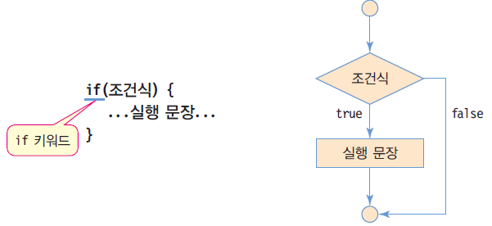
조건문 – if문
단순 if 문
if 다음의 괄호 안에는 조건식(논리형 변수나 논리 연산)
조건식의 값
true인 경우, if문을 벗어나 다음 문장이 실행된다.
false의 경우에는 if 다음의 문장이 실행되지 않고 if 문을 빠져 나온다.
실행문장이 단일 문장인 경우 둘러싸는 {, } 생략 가능

Slide 3
시험 점수가 80점이 이상이면 합격 판별을 하는 프로그램을 작성하시오. –ver1
import java.util.Scanner; //Scanner 클래스 import
Scanner in = new Scanner(System.in);
System.out.print("점수를 입력하시오: ");
int score = in.nextInt();
if (score >= 80)
System.out.println("축하합니다! 합격입니다.");

Slide 4
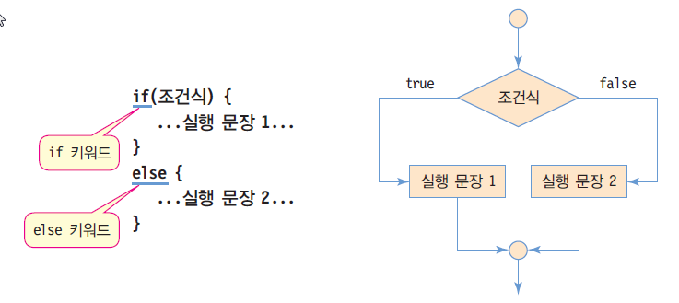
조건문 – if-else
if-else 문
조건식이 true면 실행문장1 실행 후 if-else문을 벗어남
false인 경우에 실행문장2 실행후, if-else문을 벗어남

Slide 5
시험 점수가 80점이 이상이면 합격 판별을 하는 프로그램을 작성하시오.-ver2
import java.util.Scanner; //Scanner 클래스 import
Scanner in = new Scanner(System.in);
System.out.print("점수를 입력하시오: ");
int score = in.nextInt();
if (score >= 80){
System.out.println("축하합니다! 합격입니다.");
}else{
System.out.printlnn(“불합격”);
}

Slide 6
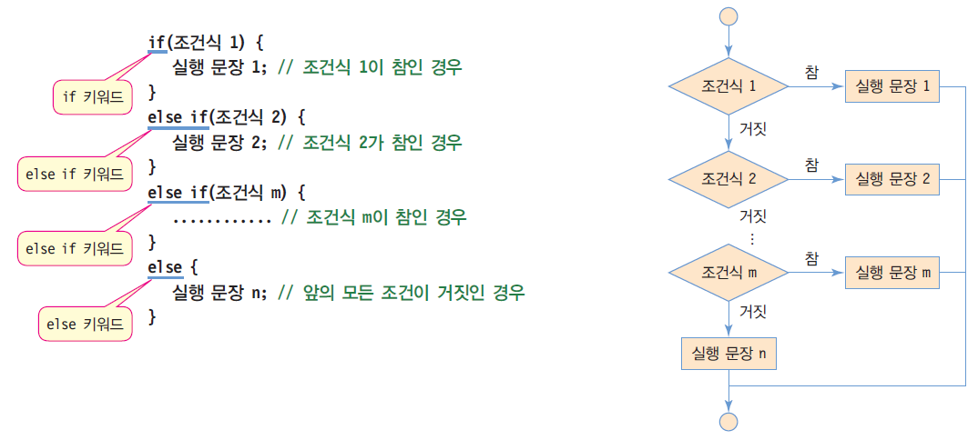
조건문 – 다중 if
다중 if문
실행문장이 다시 if문 또는 if-else문을 포함
else 문은 바로 전의 if문과 짝을 이룬다.
조건문이 너무 많은 경우, switch 문 사용 권장

Slide 7
시험 점수가 80점이 이상이면 합격 판별을 하는 프로그램을 작성하시오.-ver3
import java.util.Scanner; //Scanner 클래스 import
Scanner in = new Scanner(System.in);
System.out.print("점수를 입력하시오: ");
int score = in.nextInt();
if (score >= 80){
System.out.println("축하합니다! 합격입니다.");
}else if(score>=60){
System.out.printlnn(“노력하세요”);
}else{
System.out.println(“불합격“);
}

Slide 8
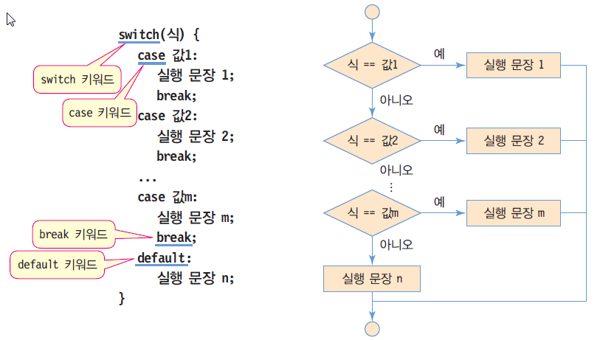
switch문
switch문은 식과 case 문의 값과 비교
case의 비교 값과 일치하면 해당 case문의 실행문장 수행.
break를 만나면 switch문을 벗어남
case의 비교 값과 일치하는 것이 없으면 default 문 실행
default문은 생략 가능

Slide 9
등급에 따른 점수를 나타내기
char grade='A';
switch (grade) {
case 'A':
System.out.println("90 ~ 100점입니다.“);
break;
case 'B':
System.out.println("80 ~ 89점입니다.“);
break;
case 'C':
System.out.println("70 ~ 79점입니다.“);
break;
}

Slide 10
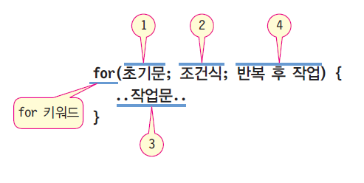
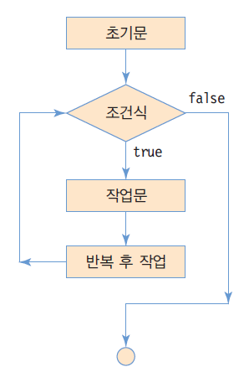
for 문의 구성
❶
for 문이 실행한 후 오직 한번만 실행되는 초기화 작업
콤마(‘,’)로 구분하여 여러 문장 나열 가능
초기할 일이 없으면 비어둘 수 있음
❷
논리형 변수나 논리 연산만 가능
반복 조건이 true이면 반복 계속, false이면 반복 종료
반복 조건이 true 상수인 경우, 무한 반복
반복 조건이 비어 있으면 true로 간주
❸
반복 작업 문장들의 실행 후 처리 작업
콤마(‘,’)로 구분하여 여러 문장 나열 가능

Slide 11
0~9까지 정수 출력 후 합- for
int i,sum = 0;
for (i = 0; i < 10; i++) {
System.out.print(i);
sum=sum+i;
}

Slide 12
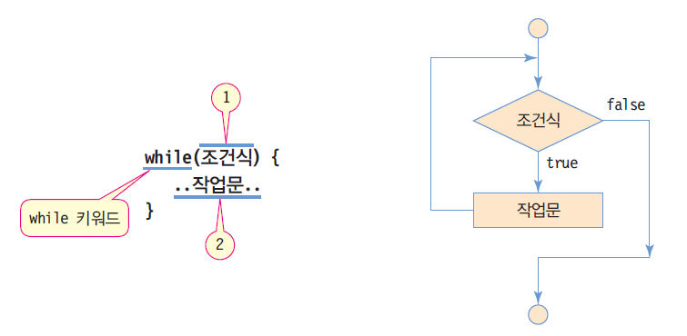
while 문의 구성
반복 조건이 true이면 반복, false이면 반복 종료
반복 조건이 없으면 컴파일 오류
처음부터 반복조건을 통과한 후 작업문 수행

Slide 13
0~9까지 정수 출력 후 합 - while
int i = 0,sum=0;
while(i<10){
System.out.print(i);
i++;
sum=sum+i;
}

Slide 14
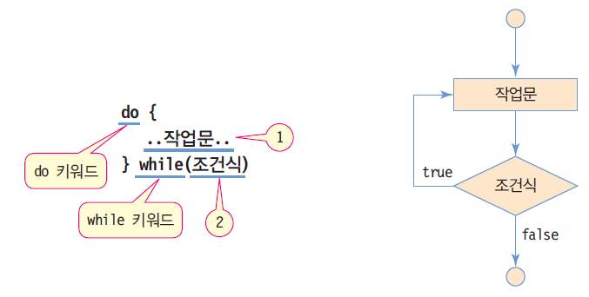
do-while 문의 구성
❶
무조건 최소 한번은 실행
❷
반복 조건이 true이면 반복, false이면 반복 종료
반복 조건이 없으며 컴파일 오류

Slide 15
0~9까지 정수 출력 후 합– do~while
int i = 0,sum=0;
do{
System.out.print(i);
i++;
sum=sum+i;
} while(i<10);

Slide 16
중첩 반복
중첩 반복
반복문이 다른 반복문을 내포하는 구조
이론적으로는 몇 번이고 중첩 반복 가능
너무 많은 중첩 반복은 프로그램 구조를 복잡하게 하므로 2중 또는 3중 반복이 적당
for(i=0; i<100; i++) { // 100 개의 학교 모두의 성적을 더한다.
.....
.....
}
for(j=0; j<10000; j++) { // 10000 명의 학생 성적을 더한다.
.....
.....
}
10000명의 학생이 있는 100개 대학의 모든 학생 성적의 합을 구할 때,
for 문을 이용한 이중 중첩 구조

Slide 17
예제 : 구구단(한 단만 출력)
5*1=5 5*2=10 5*3=15 5*4=20 5*5=25 5*6=30 5*7=35 5*8=40 5*9=45
public class NestedLoop {
public static void main (String[] args) {
int dan=5;
int j;
for (j = 1; j < 10; j++,System.out.print('\t')) {
System.out.print(dan + "*" + j + "=" + dan*j);
}
}
j가 10이 되는 순간
j<10을 만족하지 않기 때문에
반복문 벗어남
3
4
5
.
.
9
j < 10 ?
j++
dan
j
2
5
1
작업 실행(출력문 print)

Slide 18
예제 : 구구단(1~9단 출력)
2중 중첩된 for문을 사용하여 구구단을 출력하는 프로그램을 작성하시오. 한 줄에 한 단씩 출력한다.
public class NestedLoop {
public static void main (String[] args) {
int i, j;
for (i = 1; i < 10; i++,System.out.println()) {
for (j = 1; j < 10; j++,System.out.print('\t')) {
System.out.print(i + "*" + j + "=" + i*j);
}
}
}
}
1*1=1 1*2=2 1*3=3 1*4=4 1*5=5 1*6=6 1*7=7 1*8=8 1*9=9
2*1=2 2*2=4 2*3=6 2*4=8 2*5=10 2*6=12 2*7=14 2*8=16 2*9=18
3*1=3 3*2=6 3*3=9 3*4=12 3*5=15 3*6=18 3*7=21 3*8=24 3*9=27
4*1=4 4*2=8 4*3=12 4*4=16 4*5=20 4*6=24 4*7=28 4*8=32 4*9=36
5*1=5 5*2=10 5*3=15 5*4=20 5*5=25 5*6=30 5*7=35 5*8=40 5*9=45
6*1=6 6*2=12 6*3=18 6*4=24 6*5=30 6*6=36 6*7=42 6*8=48 6*9=54
7*1=7 7*2=14 7*3=21 7*4=28 7*5=35 7*6=42 7*7=49 7*8=56 7*9=63
8*1=8 8*2=16 8*3=24 8*4=32 8*5=40 8*6=48 8*7=56 8*8=64 8*9=72
9*1=9 9*2=18 9*3=27 9*4=36 9*5=45 9*6=54 9*7=63 9*8=72 9*9=81

Slide 19
예제 : 구구단(1~9단 출력)
i < 10 ?
i < 10 ?
i
i++
i++
i가 i<10을 만족하지 않을 때까지
2
3
. . .
1
j가 10이 되는 순간
j<10을 만족하지 않기 때문에
반복문 벗어남
3
4
5
.
.
9
j < 10 ?
j++
j
2
1
작업 실행(출력문 print)

Slide 20
continue문
continue 문
반복문을 빠져 나가지 않으면서
반복문 실행 도중 다음 반복을 진행
for (초기문; 조건식; 반복후작업) {
...............
continue;
...............
}
while (조건식) {
...............
continue;
...............
}
do {
...............
continue;
...............
} while (조건식);

Slide 21
0~9까지 짝수만 출력
for(i=0; i<10;i++){
if(i%2==1)
continue;
System.out.println(i);
}

Slide 22
break문
break 문
반복문을 완전히 빠져 나갈 때 사용
break문은 하나의 반복문만 벗어남
중첩 반복의 경우 안쪽 반복문이 break 문을 포함하고 있으면 안쪽 반복문만 벗어남

Slide 23
0~9까지 누적합을 구하세요. 단, 10이 넘어가면 벗어나세요
int sum=0;
for(i=0; i<10;i++){
sum +=i;
if(sum>10)
break;
System.out.println(i);
}
System.out.println(i + ‘ ‘ + sum);

Slide 24
클래스와 객체

Slide 25
객체지향 언어의 목적
소프트웨어의 생산성 향상
컴퓨터 산업 발전에 따라 소프트웨어의 생명 주기(life cycle) 단축
객체 지향 언어는 상속, 다형성, 객체, 캡슐화 등 소프트웨어 재사용을 위한 여러 장치 내장
소프트웨어의 재사용과 부분 수정을 통해 소프트웨어를 다시 만드는 부담을 대폭 줄임으로써 소프트웨어의 생산성이 향상
실세계에 대한 쉬운 모델링
과거
수학 계산/통계 처리를 하는 등의 처리 과정, 계산 절차가 중요
현재
컴퓨터가 산업 전반에 활용
실세계에서 발생하는 일을 프로그래밍
실세계에서는 절차나 과정보다 일과 관련된 물체(객체)들의 상호 작용으로 묘사하는 것이 용이
실세계의 일을 보다 쉽게 프로그래밍하기 위한 객체 중심의 객체 지향 언어 탄생

Slide 26
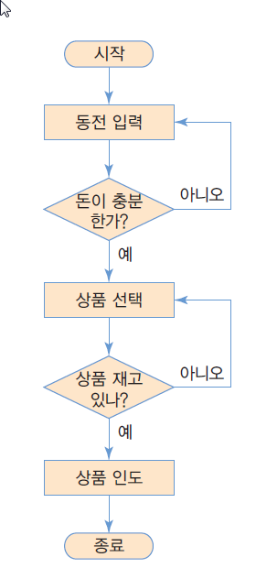
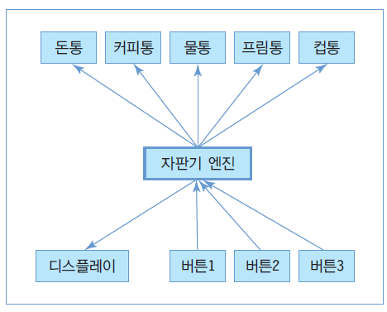
절차 지향 프로그래밍과 객체 지향 프로그래밍
절차 지향 프로그래밍
작업 순서를 표현하는 컴퓨터 명령 집합
함수들의 집합으로 프로그램 작성
객체 지향 프로그래밍
프로그램을 실제 세상에 가깝게 모델링
컴퓨터가 수행하는 작업을 객체들간의 상호 작용으로 표현
클래스 혹은 객체들의 집합으로 프로그램 작성
커피 자판기
객체지향적 프로그래밍의 객체들의 상호 관련성
절차지향적 프로그래밍의 실행 절차

Slide 27
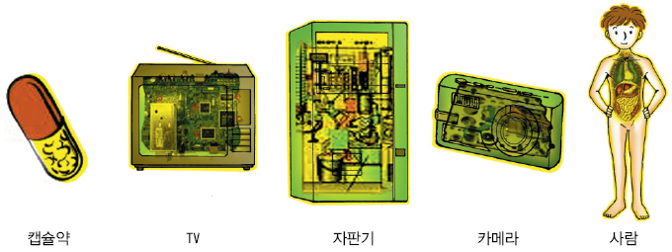
객체 지향 언어의 특성 : 캡슐화
캡슐화
메소드(함수)와 데이터를 클래스 내에 선언하고 구현
외부에서는 공개된 메소드의 인터페이스만 접근 가능
외부에서는 비공개 데이터에 직접 접근하거나 메소드의 구현 세부를 알 수 없음
객체 내 데이터에 대한 보안, 보호, 외부 접근 제한
실세계의 캡슐화
객체
String name;
int age;
데이타 필드(field)
자바 객체의 캡슐화
void speak();
void eat();
void study();
메소드(method)

Slide 28
객체 지향의 특성 : 상속
실세계에서의 상속 예 - 유전적인 상속 관계 표현
생물
동물
식물
어류
사람
나무
풀

Slide 29
객체 지향 언어에서의 상속
Animal 객체
class Animal {
String name;
int age;
void eat() {...}
void sleep() {...}
void love() {...}
}
부모
상속
상위 클래스의 특성을 하위 클래스가 물려받음
상위 클래스 : 수퍼 클래스, 하위 클래스 : 서브 클래스
서브 클래스
수퍼 클래스 코드의 재사용
새로운 특성 추가 가능
자바에 다중 상속 없음
인터페이스를 통해 다중 상속과 같은 효과 얻음
String name;
int age;
void eat();
void sleep();
void love();
Human 객체
부모
상속
String name;
int age;
void eat ();
void sleep();
void love();
class Human extends Animal {
String hobby;
String job;
void work() {...}
void cry() {...}
void laugh() {...}
}
String hobby;
String job;
자식
void work();
void cry();
void laugh();

Slide 30

객체 지향의 특성 : 다형성
다형성
같은 메시지 또는 함수에서 객체에 따라서 다른 동작 가능함
다형성은 오버라이딩과 밀접한 관계가 있음
동물
부모
소리내기
상속
“멍멍!”
“야옹!”
“꼬꼬댁!”

Slide 31
클래스와 객체
클래스
객체의 공통된 특징 기술
객체의 특성과 행위 선언(변수와 메서드의 집합)
객체
물리적 공간을 갖는 구체적인 실체
클래스의 인스턴스(실체)
클래스를 구체화한 객체를 인스턴스(instance)라고 부름
객체와 인스턴스는 같은 뜻으로 사용
사례
클래스: 소나타자동차, 객체: 출고된 실제 소나타 100대
클래스: 벽시계, 객체: 우리집 벽에 걸린 벽시계들
클래스: 책상, 객체: 우리가 사용중인 실제 책상들

Slide 32
클래스와 객체
인스턴스
설계도를 바탕으로 소프트웨어 세계에 구현된 구체적인 실체
객체를 소프트웨어에 실체화 하면 인스턴스라 부름
실체화된 인스턴스는 메모리에 할당됨.
인스턴스 특징
인스턴스는 객체에 포함된다고 볼 수 있음
인스턴스라는 용어는 반드시 클래스와 객체 사이의 관계로 한정지어서 사용할 필요는 없다.

Slide 33
클래스와 객체
/* 클래스 */
public class Animal {
...
}
/* 객체와 인스턴스 */
public class Main {
public static void main(String[] args) {
Animal cat, dog; // '객체'
// 인스턴스화
cat = new Animal();
// cat은 Animal 클래스의 '인스턴스'(객체를 메모리에 할당)
dog = new Animal();
// dog은 Animal 클래스의 '인스턴스'(객체를 메모리에 할당)
}
}

Slide 34

클래스와 객체와의 관계
붕어빵 틀은 클래스이며, 이 틀의 형태로 구워진 붕어빵은 바로 객체입니다. 붕어빵은 틀의 모양대로 만들어지지만 서로 조금씩 다릅니다.
치즈붕어빵, 크림붕어빵, 앙코붕어빵 등이 있습니다. 그래도 이들은 모두 붕어빵입니다.

Slide 35
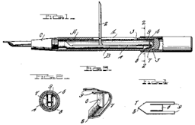






객체와 클래스의 정의
1. 객체와 클래스
35
클래스 : 객체를 만들기 위한 틀
객체 : 클래스의 인스턴스
객체의 명사적 특성 : 데이터, 변수(Variable), 필드(Field), 속성(Attribute)
객체의 동사적 특성 : 행위(Behavior), 메서드(Method), 기능(Operation)
Class
Instance
Object

Slide 36

사람을 사례로 든 클래스와 객체 사례
클래스: 사람
이름, 직업,나이, 성별, 혈액형
밥 먹기, 잠자기, 말하기, 걷기
이름 최승희
직업 의사
나이 45
성별 여
혈액형 A
이름 이미녀
직업 골프선수
나이 28
성별 여
혈액형 O
이름 김미남
직업 교수
나이 47
성별 남
혈액형 AB
객체 : 최승희
객체 : 이미녀
객체:김미남

Slide 37
클래스 선언
클래스 접근 권한, public
public 접근 권한은 다른 클래스들이 이 클래스에 대해 사용 혹은 접근이 가능함을 의미
class Person
Person이라는 이름의 클래스 정의
class 다음에 클래스의 이름을 선언
클래스는 {로 시작하여 }로 닫으며 이곳에 모든 멤버 필드와 메소드 구현
필드(field)
값을 저장할 멤버 변수를 선언
멤버 변수 혹은 필드라고 함
필드 앞에 붙은 접근 지정자 public
이 필드가 다른 클래스에서 접근될 수 있도록 공개한다는 의미
생성자(constructor)
클래스의 이름과 동일한 메소드
클래스의 객체가 생성될 때만 호출되는 메소드
메소드(method)
메소드는 함수이며 객체의 행위를 구현
메소드 앞에 붙은 접근 지정자 public
메소드가 다른 클래스에서 접근될 수 있도록 공개한다는 의미

Slide 38
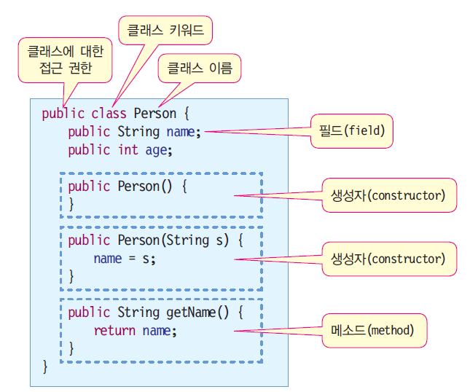
클래스 구성

Slide 39
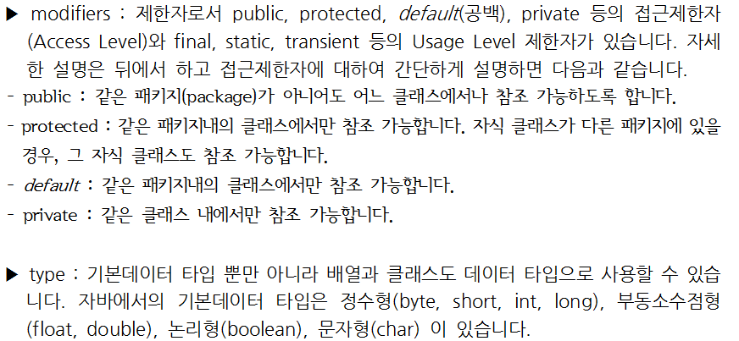
멤버 변수 선언
1. 객체와 클래스

Slide 40
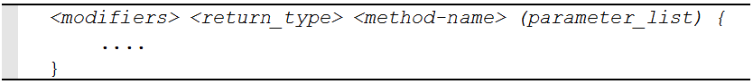
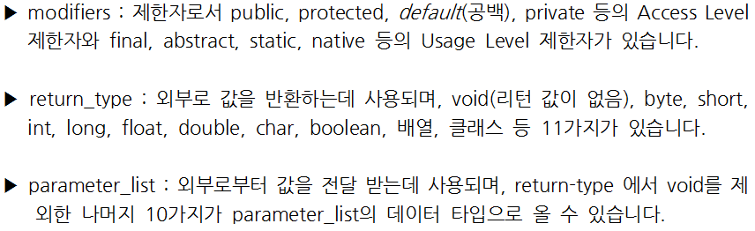
메서드 선언
1. 객체와 클래스

Slide 41
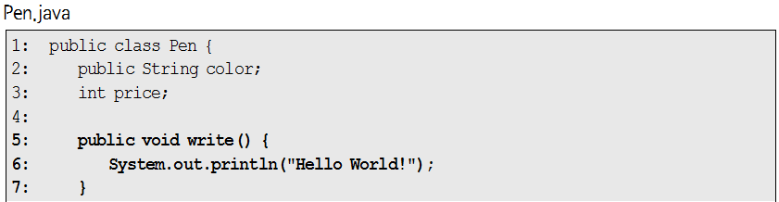
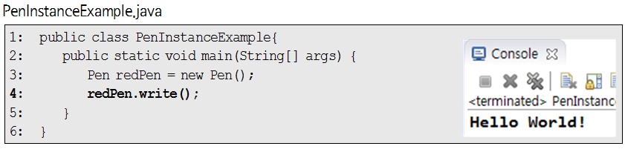
메서드 선언
1. 객체와 클래스

Slide 42
멤버변수와 지역변수
1. 객체와 클래스
멤버변수(Member Variable)
클래스 안에서 선언 된 변수
객체를 생성할 때 각 데이터 타입의 기본 값으로 자동 초기화
기본 값 : 정수형 0, 부동소수점형 0.0, 논리형 false, 객체 null
지역변수(Local Variable)
Automatic variable
메서드 안에서 선언된 변수
사용하기 전에 반드시 초기화 해야 함

Slide 43
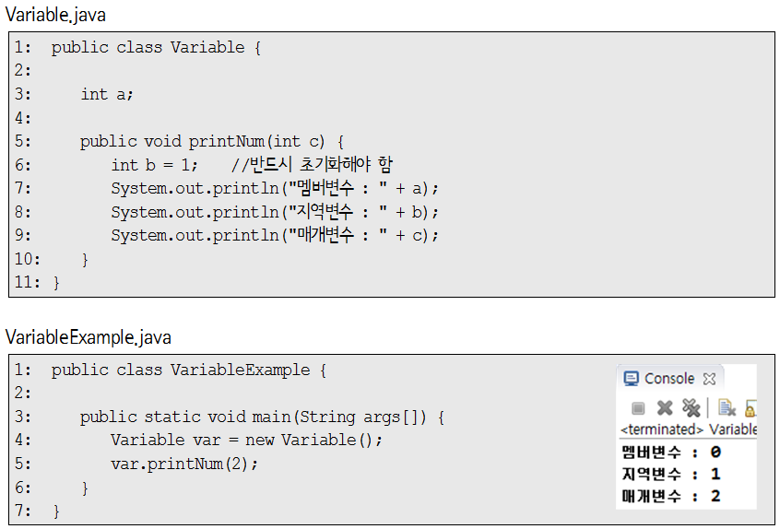
멤버변수와 지역변수
1. 객체와 클래스

Slide 44
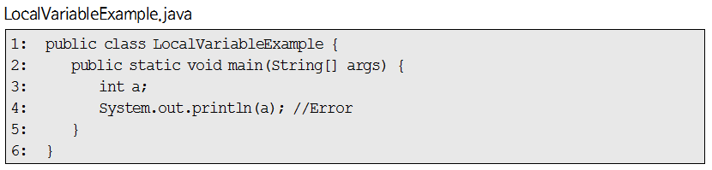
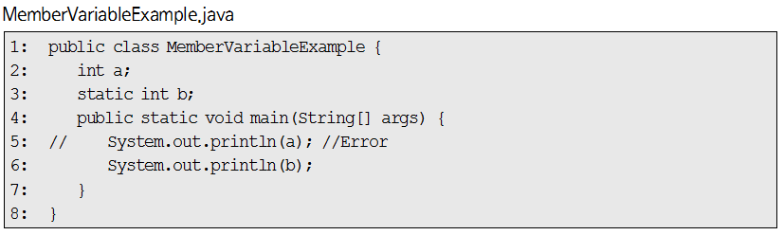
변수의 초기화
3.3. 변수의 초기화
지역변수
지역변수는 사용하기 전에 반드시 초기화 해야 함
멤버변수(인스턴스 변수)
멤버변수(클래스 변수)
멤버변수는 사용하기 전에 초기화 하기 않아도 기본값으로 초기화 됨

Slide 45
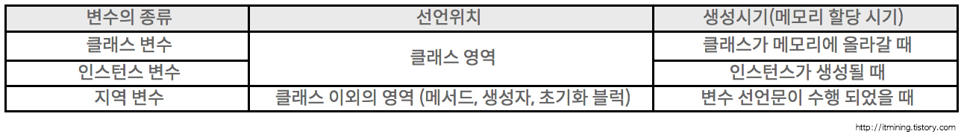
변수의 초기화
3.3. 변수의 초기화
●지역 변수(local variables)
중괄호 내에서 선언된 변수
●매개 변수(parameters)
메소드나 생성자에 넘겨주는 변수
●인스턴스 변수(instance variables)
메소드 밖에, 클래스 안에 선언된 변수. 앞에는 static(정적)이라는 예약어가 없어야 한다.
●클래스 변수(class variables)
인스턴스 변수처럼 메소드 밖에, 클래스 안에 선언된 변수 중에서 타입 선언앞에 static 이라는 예약어가 있는 변수

Slide 46
클래스 구성

Slide 47
객체 생성
객체 생성
객체는 new 키워드를 이용하여 생성
new는 객체의 생성자 호출
객체 생성 과정
객체에 대한 레퍼런스 변수 선언
객체 생성
public static void main (String args[]) {
Person aPerson; // 레퍼런스 변수 aPerson 선언
aPerson = new Person(“김미남”); // Person 객체 생성
aPerson.age = 30; // 객체 멤버 접근
int i = aPerson.age; // 30
String s = aPerson.getName(); // 객체 메소드 호출
}

Slide 48
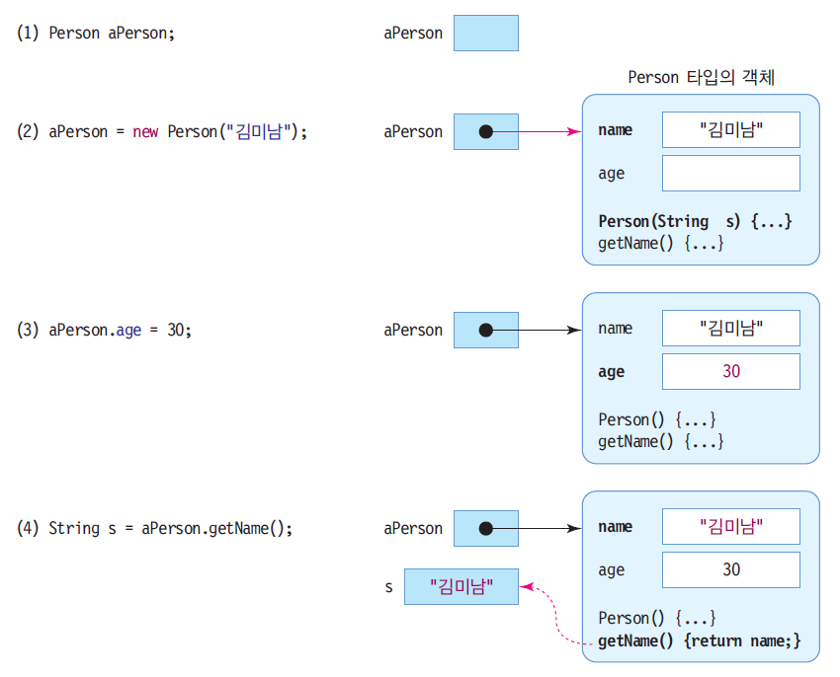
객체 생성 및 사용 예

Slide 49
객체의 활용
객체의 멤버 접근
객체레퍼런스 . 멤버
public class ClassExample {
public static void main (String args[]) {
Person aPerson = new Person("홍길동");
aPerson.age = 30;
int i = aPerson.age;
String s = aPerson.getName();
}
}
객체의 필드에 값 대입
객체의 필드에서 값 읽기
객체의 메소드 호출

Slide 50
예제 : 상품 하나를 표현하는 클래스 Goods 만들기
상품 하나를 표현하는 클래스 Goods를 작성하라. 상품은 String 타입의 name, int 타입의 price, numberOfStock, sold 등 네 개의 필드를 갖는다. Goods 클래스 내에 main() 메소드를 작성하여 Goods 객체를 하나 생성하고 이 객체에 대한 레퍼런스 변수 명을 camera로 하라. 그리고 나서 camera의 상품 이름(name 필드)을 “Nikon”, 값(price)을 400000, 재고 갯수(numberOfStock)를 30, 팔린 개수(sold)를 50으로 설정하라. 그리고 설정된 이들 값을 화면에 출력하라.
public class Goods {
String name;
int price;
int numberOfStock;
int sold;
public static void main(String[] args) {
Goods camera = new Goods();
camera.name = “Nikon”;
camera.price = 400000;
camera.numberOfStock = 30;
camera.sold = 50;
System.out.println("상품 이름:" + camera.name);
System.out.println("상품 가격:" + camera.price);
System.out.println("재고 수량:" + camera.numberOfStock);
System.out.println("팔린 수량:" + camera.sold);
}
}
상품 이름:Nikon
상품 가격:400000
재고 수량:30
팔린 수량:50

Slide 51
예제 : 지수 클래스 MyExp 만들기
클래스 MyExp를 작성하라. MyExp는 지수값을 표현하는 클래스로서 두 개의 정수형 멤버 필드 base와 exp를 가진다. 2³의 경우 base는 2이며, exp는 3이 된다. base와 exp는 양의 정수만을 가지는 것으로 가정한다. 또한 MyExp는 정수값을 리턴하는 getValue()라는 멤버 메소드를 제공한다. getValue()는 base와 exp 값으로부터 지수를 계산하여 정수 값으로 리턴한다. 예를 들어 MyExp객체의 base 필드가 2이고 exp가 3이라면 getValue()는 8을 리턴한다.
public class MyExp {
int base;
int exp;
int getValue() {
int res=1;
for(int i=0; i<exp; i++)
res = res * base;
return res;
}
public static void main(String[] args) {
MyExp number1 = new MyExp();
number1.base = 2;
number1.exp = 3;
MyExp number2 = new MyExp();
number2.base = 3;
number2.exp = 4;
System.out.println("2의 3승 = " + number1.getValue());
System.out.println("3의 4승 = " + number2.getValue());
}
}
2의 3승 = 8
3의 4승 = 81

Slide 52
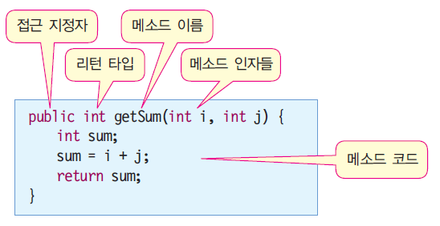
메소드 형식
메소드
메소드는 함수이며 함수 만드는 방법과 동일하게 작성
모든 메소드는 반드시 클래스 안에 있어야 함(캡슐화 원칙)
메소드 구성 형식
접근 지정자
public. private, protected, default(접근 지정자 생략된 경우)
리턴 타입
메소드가 반환하는 결과값의 데이터 타입

Slide 53
메소드 오버로딩
오버로딩(Overloading)
한 클래스 내에서 두 개 이상의 이름이 같은 메소드 작성
메소드 이름이 동일하여야 함
인자가 개수 서로 다르거나, 인자 타입이 서로 달라야 함
이름이 같고 인자의 개수나 타입이 모두 같은데, 리턴 타입이 다르면 오버로딩이 성립되지 않으며, 컴파일 오류 발생
// 메소드 오버로딩이 성공한 사례
class MethodOverloading {
public int getSum(int i, int j) {
return i + j;
}
public int getSum(int i, int j, int k) {
return i + j + k;
}
public double getSum(double i, double j) {
return i + j;
}
}
// 메소드 오버로딩이 실패한 사례
class MethodOverloadingFail {
public int getSum(int i, int j) {
return i + j;
}
public double getSum(int i, int j) {
return (double)(i + j);
}
}

Slide 54
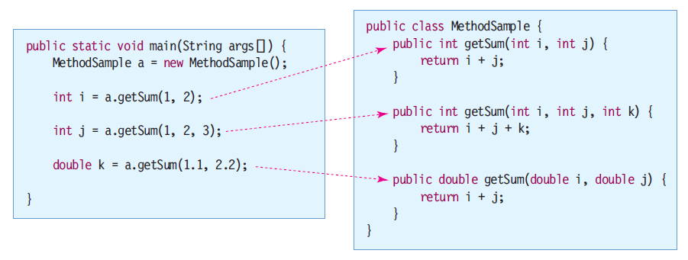
오버로딩된 메소드 호출

Slide 55
생성자
생성자의 특징
생성자는 메소드
생성자 이름은 클래스 이름과 동일
생성자는 new를 통해 객체를 생성할 때만 호출됨
생성자도 오버로딩 가능
생성자는 리턴 타입을 지정할 수 없다.
생성자는 하나 이상 선언되어야 함
개발자가 생성자를 정의하지 않으면 자동으로 기본 생성자가 정의됨
컴파일러에 의해 자동 생성
기본 생성자를 디폴트 생성자(default constructor)라고도 함

Slide 56
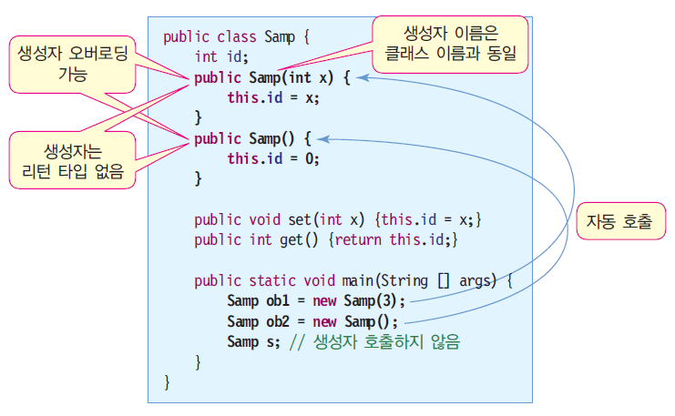
생성자 정의와 생성자 호출

Slide 57
this 레퍼런스
this의 기초 개념
현재 객체 자기 자신을 가리킴
자기 자신에 대한 레퍼런스
같은 클래스 내에서 클래스 멤버, 변수를 접근할 때 객체 이름이 없으면 묵시적으로 this로 가정
this의 필요성
객체의 멤버 변수와 메소드 변수의 이름이 같은 경우
객체 자신을 메소드에 전달 또는 반환할 때
class Samp {
int id;
public Samp(int id) {this.id = id; }
public void set(int id) {this.id = id; }
public int get() {return id; }
}

Slide 58
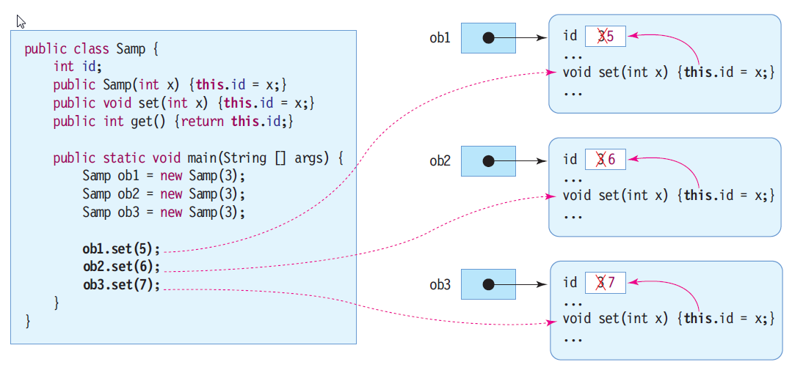
this에 대한 이해

Slide 59
기본 생성자
기본 생성자(default constructor)
클래스에 생성자가 하나도 선언되지 않은 경우
컴파일러에 의해 자동으로 생성
인자 없는 생성자
아무 작업 없이 단순 리턴
디폴트 생성자라고도 부름
class DefaultConstructor{
int x;
public void setX(int x) {this.x = x;}
public int getX() {return x;}
public static void main(String [] args) {
DefaultConstructor p = new DefaultConstructor();
p.setX(3);
}
}
class DefaultConstructor{
int x;
public void setX(int x) {this.x = x;}
public int getX() {return x;}
public DefaultConstructor() { }
public static void main(String [] args) {
DefaultConstructor p= new DefaultConstructor();
p.setX(3);
}
}
컴파일러에 의해
자동 삽입된 기본 생성자
개발자가 작성한 코드
컴파일러가 자동으로 기본 생성자를 삽입한 코드

Slide 60
기본 생성자가 자동 생성되지 않는 경우
클래스에 생성자가 하나라도 존재하면 자동으로 기본 생성자가 생성되지 않음
class DefaultConstructor{
int x;
public void setX(int x) {this.x = x;}
public int getX() {return x;}
//public DefaultConstructor(){
// this.x = 0;
//}
public DefaultConstructor(int x) {
this.x = x;
}
public static void main(String [] args) {
DefaultConstructor p1= new DefaultConstructor(3);
int n = p1.getX();
DefaultConstructor p2= new DefaultConstructor();
p2.setX(5);
}
}
컴파일러가 기본 생성자를 자동 생성하지 않음
public DefaultConstructor() { }
컴파일 오류.
해당하는 생성자가 없음 !!!

Slide 61
this(), 생성자에서 다른 생성자 호출
this()
같은 클래스의 다른 생성자 호출
생성자 내에서만 사용 가능
다른 메소드에서는 사용 불가
반드시 생성자 코드의 제일 처음에 수행
public class Book {
String title;
String author;
int ISBN;
public Book(String title, String author, int ISBN) {
this.title = title;
this.author = author;
this.ISBN = ISBN;
}
public Book(String title, int ISBN) {
this(title, "Anonymous", ISBN);
}
public Book() {
this(null, null, 0);
System.out.println("생성자가 호출되었음");
}
public static void main(String [] args) {
Book javaBook = new Book("Java JDK", "황기태", 3333);
Book holyBible = new Book("Holy Bible", 1);
Book emptyBook = new Book();
}
}
title = "Holy Bible"
author = "Anonymous"
ISBN = 1
title = "Holy Bible"
ISBN = 1

Slide 62
this() 사용 실패 예
public Book() {
System.out.println("생성자가 호출되었음");
this(null, null, 0); // 생성자의 첫 번째 문장이 아니기 때문에 컴파일 오류
}

Slide 63
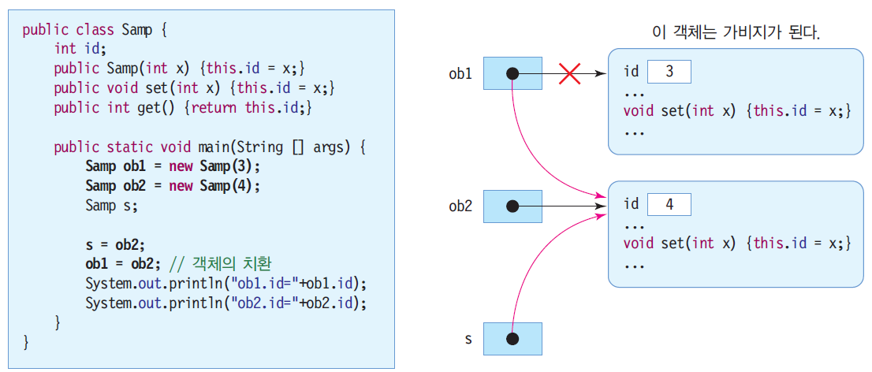
객체의 치환
* 객체의 치환은 객체가 복사되는 것이 아니며 레퍼런스가 복사된다.
ob1.id=4
ob2.id=4

Slide 64
객체의 소멸과 가비지
객체 소멸
new에 의해 생성된 객체 메모리를 자바 가상 기계에게 되돌려 주는 행위
소멸된 객체 공간은 가용 메모리에 포함
자바는 객체 삭제 기능 없음
개발자에게는 매우 다행스러운 기능
C/C++에서는 할당 받은 객체를 개발자가 프로그램 내에서 삭제해야 함
가비지
가비지
자신에 대한 레퍼런스가 없는 객체
가비지 켈렉션
자바 가상 기계의 가비지 컬렉터가 자동으로 가비지를 수집하여 반환

Slide 65
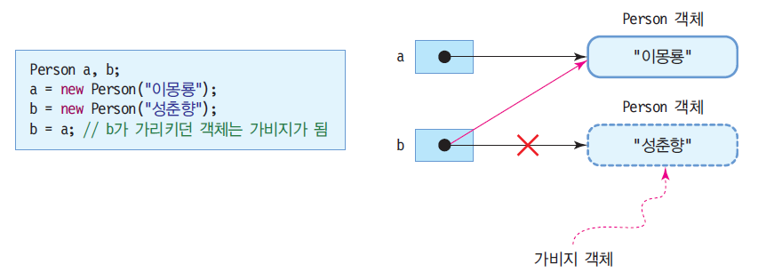
가비지 사례

Slide 66
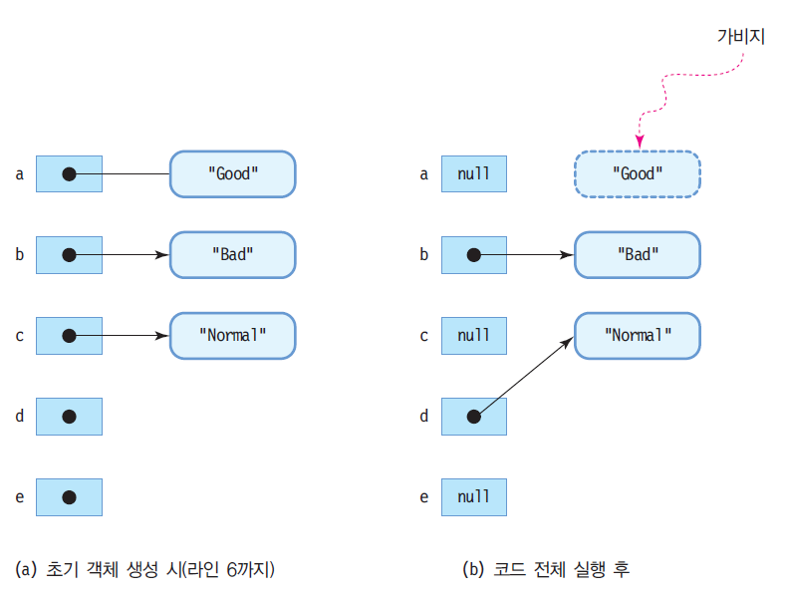
예제 : 가비지 발생
다음 소스에서 언제 가비지가 발생하는지 설명하라.
public class GarbageEx {
public static void main(String[] args) {
String a = new String("Good");
String b = new String("Bad");
String c = new String("Normal");
String d, e;
a = null;
d = c;
c = null;
}
}

Slide 67
가비지 컬렉션
가비지 컬렉션
자바에서는 가비지 자동 회수
가용 메모리 공간으로 확보
가비지 컬렉터(garbage collector)에 의해 자동 수행
개발자에 의한 강제 가비지 컬렉션
System 또는 Runtime 객체의 gc() 메소드 호출
자바 가상 기계에 강력한 가비지 컬렉션을 요청
그러나 자바 가상 기계가 가비지 컬렉션 시점을 전적으로 판단
System.gc(); // 가비지 컬렉션 작동 요청

Slide 68
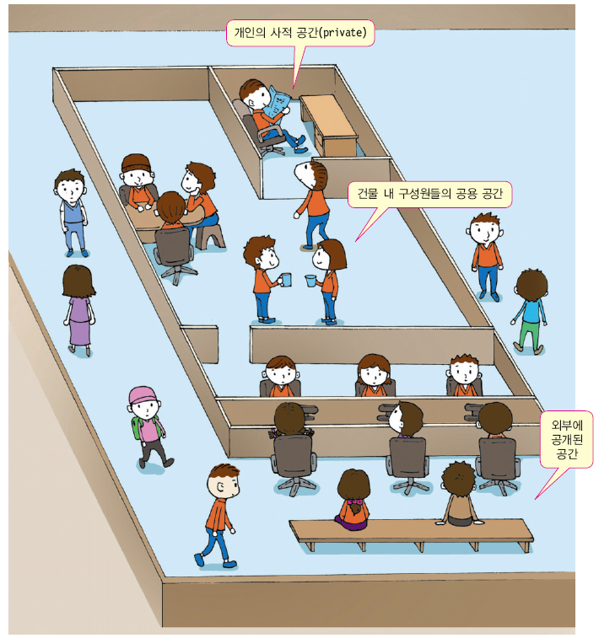
접근 지정자 이해

Slide 69
클래스 접근 지정자
클래스 앞에 올 수 있는 접근 지정자
public 접근 지정자
다른 모든 클래스가 접근 가능
접근 지정자 생략 (default 접근 지정자)
또는 package-private라고도 함
같은 패키지 내에 있는 클래스에서만 접근 가능
다른 말로 같은 디렉토리에 있는 클래스끼리 접근 가능
public class Person {}
class Person {}

Slide 70
멤버 접근 지정자
default (또는 package-private) | 같은 패키지 내에서 접근 가능
public | 패키지 내부, 외부 클래스에서 접근 가능
private | 정의된 클래스 내에서만 접근 가능 상속 받은 하위 클래스에서도 접근 불가
protected | 같은 패키지 내에서 접근 가능 다른 패키지에서 접근은 불가하나 상속을 받은 경우 하위 클래스에서는 접근 가능
멤버에 접근하는 클래스 | 멤버의 접근 지정자
 | default | private | protected | public
같은 패키지의 클래스 | O | X | O | O
다른 패키지의 클래스 | X | X | X | O

Slide 71
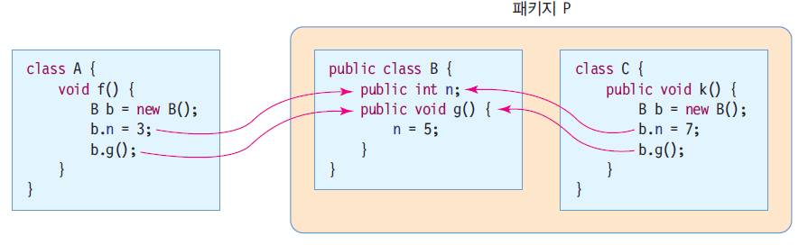
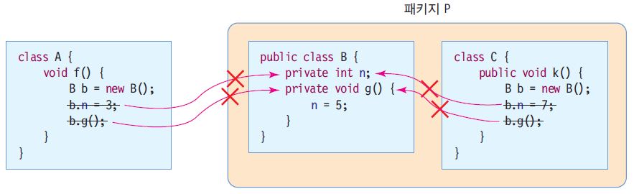
접근 지정자의 이해
public 접근 지정자 사례
private 접근 지정자 사례

Slide 72
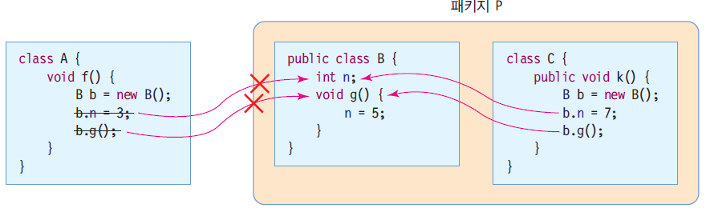
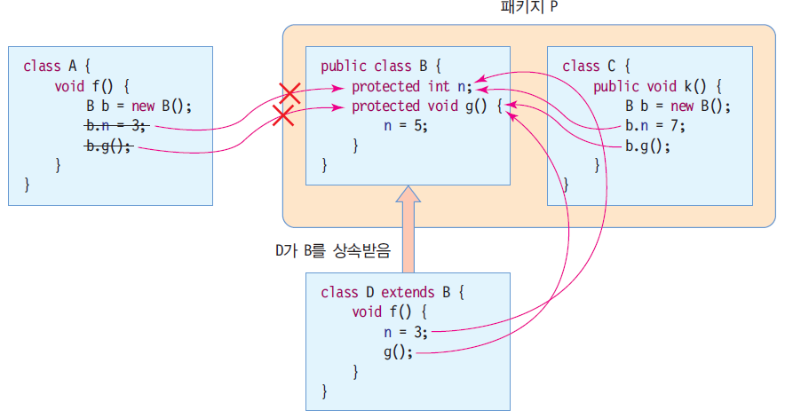
default 접근 지정자 사례
protected 접근 지정자 사례

Slide 73
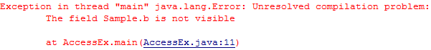
예제 : 접근 지정자의 사용
다음의 소스를 컴파일 해보고 오류가 난 이유를 설명하고 오류를 수정하시오.
class Sample {
public int a;
private int b;
int c;
}
public class AccessEx {
public static void main(String[] args) {
Sample aClass = new Sample();
aClass.a = 10;
aClass.b = 10;
aClass.c = 10;
}
}
Sample 클래스의 a와 c는 각각 public, default 지정자로 선언이 되었으므로, 같은 패키지에 속한 AccessEx 클래스에서 접근 가능
b는 private으로 선언이 되었으므로 AccessEx 클래스에서 접근 불가능

Slide 74
예제 결과
오류가 수정된 소스
class Sample {
public int a;
private int b;
int c;
public int getB() {
return b;
}
public void setB(int value) {
b = value;
}
}
public class AccessEx {
public static void main(String[] args) {
Sample aClass = new Sample();
aClass.a = 10;
aClass.setB(10);
aClass.c = 10;
}
}
private 접근 지정자를 갖는 멤버 b를 위해 클래스 내부에 getB()/setB() 메소드 만들어 접근

Slide 75

static 이해를 위한 그림
눈은 각 사람마다 있고 공기는 모든 사람이 소유(공유)한다
사람은 모두 각각 눈을 가지고 태어난다.
세상에는 이미 공기가 있으며 태어난 사람은
모두 공기를 공유한다.
그리고 공기 역시 각 사람의 것이다.

Slide 76
static 멤버와 non-static 멤버
non-static 멤버의 특성
공간적 - 멤버들은 객체마다 독립적으로 별도 존재
인스턴스 멤버라고도 부름
시간적 - 필드와 메소드는 객체 생성 후 비로소 사용 가능
비공유의 특성 - 멤버들은 여러 객체에 의해 공유되지 않고 배타적
static 멤버란?
객체를 생성하지 않고 사용가능
객체마다 생기는 것이 아님
클래스당 하나만 생성됨
클래스 멤버라고도 부름
특성
공간적 특성 - static 멤버들은 클래스 당 하나만 생성.
시간적 특성 - static 멤버들은 클래스가 로딩될 때 공간 할당.
공유의 특성 - static 멤버들은 동일한 클래스의 모든 객체에 의해 공유
class StaticSample {
int n; // non-static 필드
void g() {...} // non-static 메소드
static int m; // static 필드
static void f() {...} // static 메소드
}

Slide 77
non-static 멤버와 static 멤버의 차이
 | non-static 멤버 | static 멤버
선언 | class Sample { int n; void g() {...} } | class Sample { static int m; static void g() {...} }
공간적 특성 | 멤버는 객체마다 별도 존재. - 인스턴스 멤버라고 부름. | 멤버는 클래스 당 하나 생성 - 멤버는 객체 내부가 아닌 별도의 공간에 생성 - 클래스 멤버라고 부름
시간적 특성 | 객체 생성 시 함께 멤버 생성됨 - 객체가 생길 때 멤버도 생성 - 객체 생성 후 멤버 사용 가능 - 객체가 사라지면 멤버도 사라짐 | 클래스 로딩 시에 멤버 생성 - 객체가 생기기 전에 이미 생성 - 객체가 생기기 전에도 사용 가능 - 객체가 사라져도 멤버는 사라지지 않음 - 멤버는 프로그램이 종료될 때 사라짐
공유의 특성 | 동일한 클래스의 객체들에 의해 공유되지 않음. - 멤버는 객체 내에 각각 공간 유지 | 동일한 클래스의 객체들에 의해 공유됨

Slide 78
static 멤버를 객체의 멤버로 접근하는 사례

Slide 79
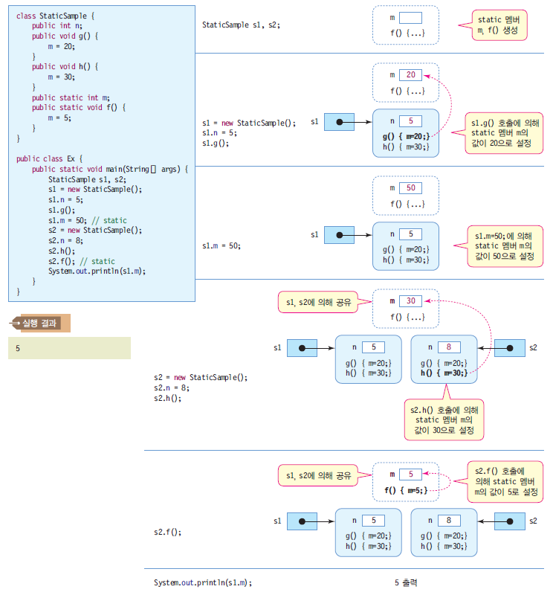

Slide 80
static 멤버를 클래스 이름으로 접근하는 사례

Slide 81
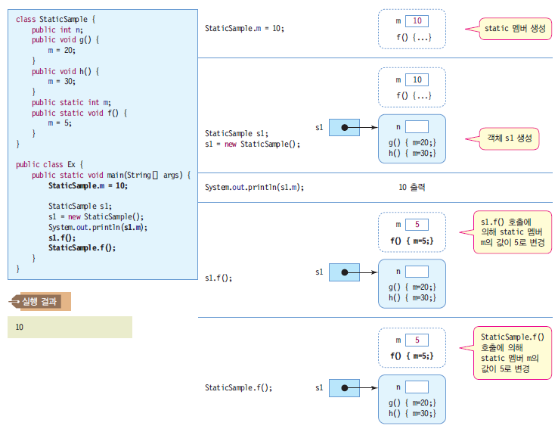

Slide 82
static의 활용
전역 변수와 전역 함수를 만들 때 활용
자바의 캡슐화 원칙 지킴
다른 클래스에서 공유하는 전역 변수나 전역 함수도 반드시 클래스 내부에 구현해야 함
static 멤버를 가진 클래스 사례
java.lang.Math 클래스
JDK와 함께 배포되는 java.lang.Math 클래스
모든 메소드가 static으로 정의되어 다른 모든 클래스에서 사용됨
객체를 생성하지 않고 바로 호출할 수 있는 상수와 메소드 제공
public class Math {
static int abs(int a);
static double cos(double a);
static int max(int a, int b);
static double random();
...
}
// 권하지 않는 사용법
Math m = new Math();
int n = m.abs(-5);
// 바른 사용법
int n = Math.abs(-5);

Slide 83
static 메소드의 제약 조건
static 메소드는 오직 static 멤버만 접근 가능
객체가 생성되지 않은 상황에서도 사용이 가능하므로 객체에 속한 인스턴스 메소드, 인스턴스 변수 등 사용 불가
인스턴스 메소드는 static 멤버들을 모두 사용 가능
static 메소드에서는 this 키워드를 사용할 수 없음
객체가 생성되지 않은 상황에서도 호출이 가능하기 때문에 현재 실행 중인 객체를 가리키는 this 레퍼런스를 사용할 수 없음

Slide 84
예제 4-8 : static을 이용한 달러와 우리나라 원화 사이의 변환 예제
static 필드와 메소드를 이용하여 달러와 한국 원화 사이의 변환을 해주는 환율 계산기를 만들어 보자.
class CurrencyConverter {
private static double rate; // 한국 원화에 대한 환율
public static double toDollar(double won) {
return won/rate; // 한국 원화를 달러로 변환
}
public static double toKWR(double dollar) {
return dollar * rate; // 달러를 한국 원화로 변환
}
public static void setRate(double r) {
rate = r; // 환율 설정. KWR/$1
}
}
public class StaticMember {
public static void main(String[] args) {
CurrencyConverter.setRate(1121); // 미국 달러 환율 설정
System.out.println("백만원은 " + CurrencyConverter.toDollar(1000000) + "달러입니다.");
System.out.println("백달러는 " + CurrencyConverter.toKWR(100) +"원입니다.");
}
}
백만원은 892.0606601248885달러입니다.
백달러는 112100.0원입니다.

